Slide 1

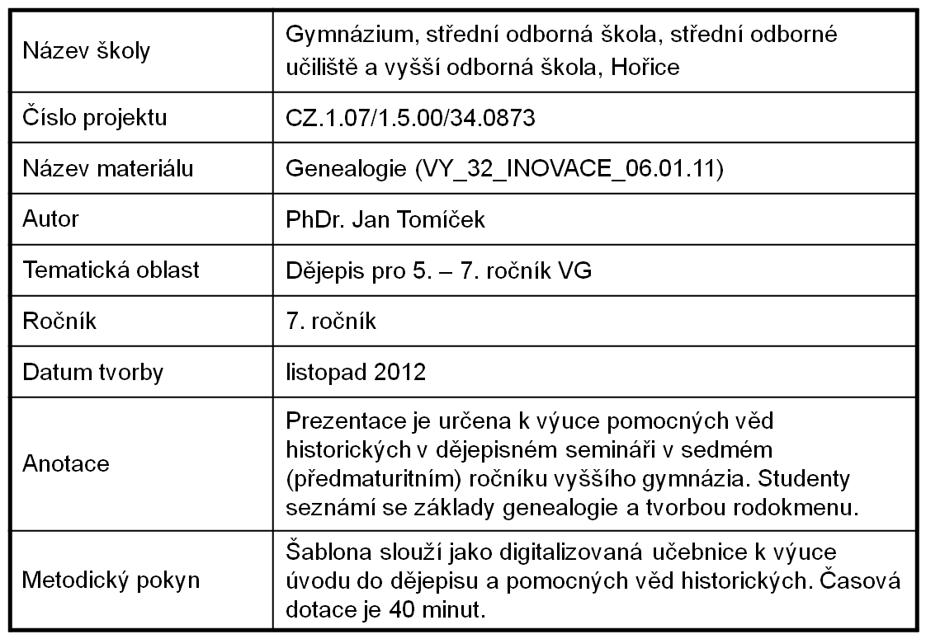

Slide 2
Genealogie
Pomocná věda historická, která se zabývá vztahy mezi lidskými jedinci, vyplývajícími z jejich společného rodového původu.
Jako PVH slouží především dějinám politickým, problémům biografickým, heraldice a sfragistice.
Dříve zkoumala výlučně šlechtické osoby a jejich rodinné vztahy, ale dnes je chápána šíře
Slouží i medicíně (zkoumá nemoci v určité době a místě)

Slide 3
Historie genealogie
V českém prostředí se genealogickým otázkám věnovali už v raném středověku Kosmas a Dalimil
V 16. stol. to byli rožmberský archivář Václav Březan a Bartoloměj Paprocký z Hlohol
V 19. stol. František Palacký, August Sedláček atd.
Pozornost byla věnována hlavně genealogii šlechtických rodů, později i některých významných rodů měšťanských
Prameny pro genealogii– nejdříve diplomatické písemnosti a veřejné knihy – od 16. stol. hlavně matriky

Slide 4
Genealogické pojmy
Pokrevenství - vztah osob, pocházející z jednoho předka (příklad: teta, sestra mé matky, matka, otec, babička, dědeček atd.)
Příbuzenství – vztah jedinců přes uzavřené manželství (příklad – teta, manželka bratra mého otce, švagr, švagrová, manželka atd.)
Rodopis – určité rodové rozvětvení, patří sem rodokmen (předkové určité osoby pouze po otcovské linii), vývod nebo také rodinný strom (od jedince dozadu – data jeho přímých předků v mužské i ženské linii – pro zajímavost – dnešní člověk v osmé generaci dozadu, tedy asi v 18. stol., má 128 přímých předků) a rozrod (sleduje potomstvo určité osoby jak v mužské, tak v ženské linii).

Slide 5
Genealogické ukázky z Kosmovy kroniky
Bořivoj pak zplodil dva syny, Spytihněva a Vratislava, z Ludmily, dcery Slavibora, knížete z hradu Pšova. Když Bořivoj odešel po způsobu všeho těla smrtelného se světa, nastoupil v otcovské panství Spytihněv, po jeho smrti dosáhl knížectví Vratislav, jenž pojal manželku jménem Drahomiř z tvrdého kmene lutického – i ona sama byla k víře tvrdší než skála – z kraje Stododranů. Ta porodila dva syny: Václava, Bohu i lidem milého, a Boleslava, bratrovraždou kletého.
Roku od narození páně 967. Dne 15. července kníže Boleslav mající příjmení Ukrutný, pozbyl knížectví, bratrovou krví zle vykoupeného, spolu s životem. Po něm nastoupil v panství jeho syn stejnojmenný, otci velmi nepodobný dobrými mravy… Byl pak tento kníže Boleslav Druhý muž nejkřesťanštější, věrou katolík, otec sirotků, ochránce vdov … Vlastní jeho sestrou byla Mlada, panna Bohu zaslíbená, v svatém písmu vzdělaná, náboženství křesťanskému oddaná, pokorou nadaná, v hovoru líbezná…Roku od narození páně 977. zemřela Doubravka. Byla velice nešlechetná, neboť jsouce již ženou pokročilého věku, když se vdala za polského knížete, sňala závoj z hlavy své a vstavila si na ni vínek panenský, což bylo velké bláznovství od té ženy (byla to dcera Boleslava Ukrutného).
Úkol : Sestav část rozrodu či rodového stromu od knížete Bořivoje

Slide 6
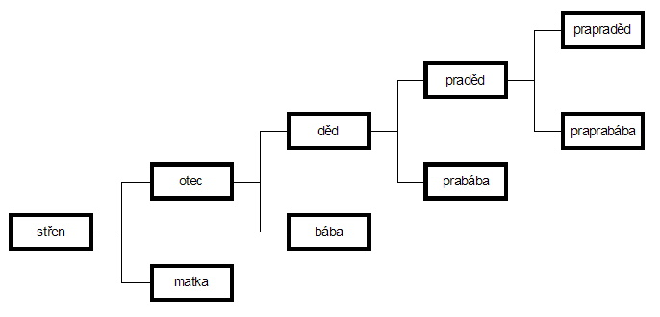
Rodokmen
Rodokmen je nejjednodušší genealogická tabulka, která uvádí předky výchozí osoby (střena) pouze po otcovské linii. Sleduje tedy pouze mužské předky – otce, děda, praděda atd., přičemž o manželkách jsou uvedeny pouze základní informace (jméno, životní data).

Slide 7
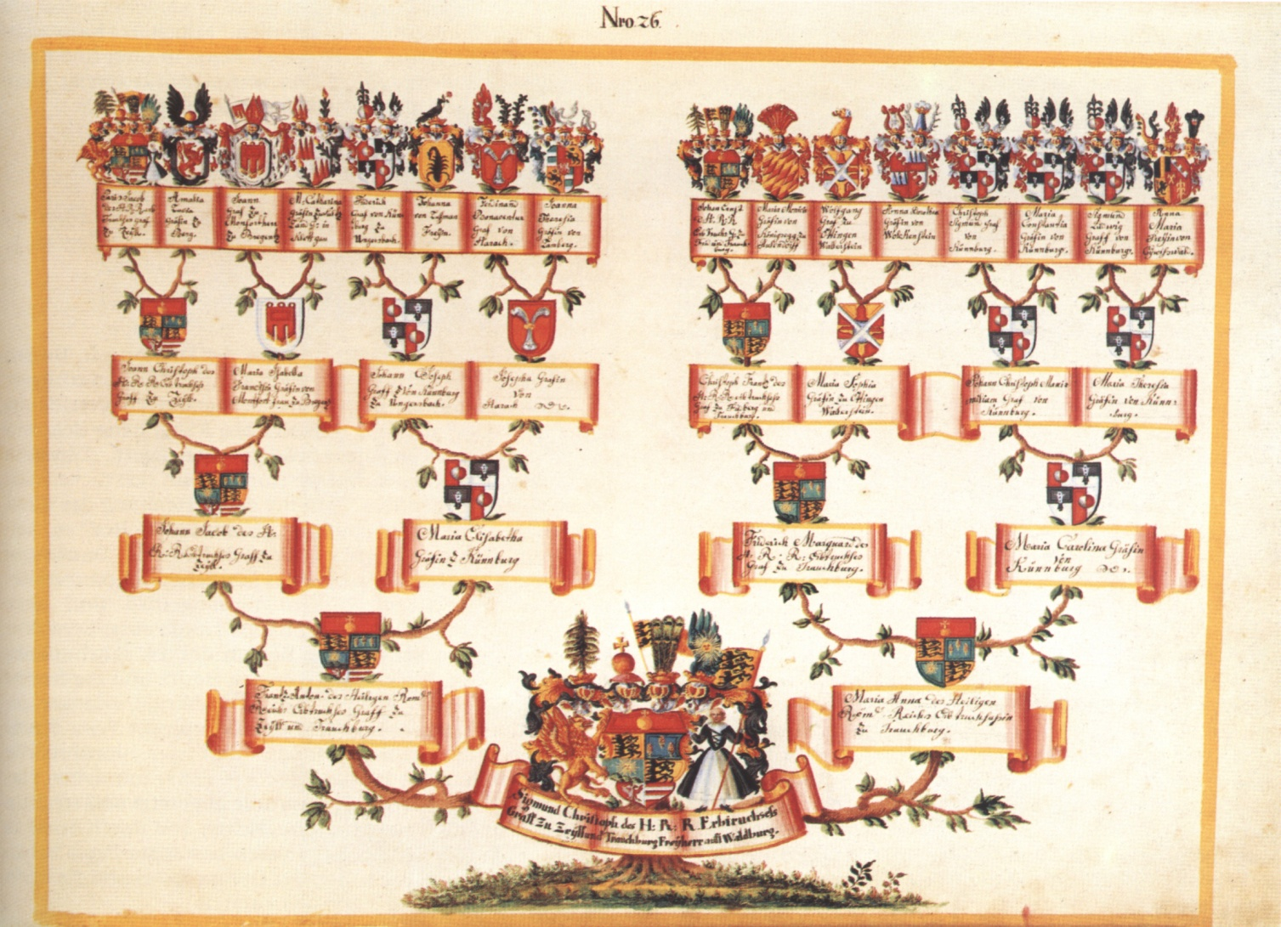
Vývod pro Zikmunda Kryštofa von Waldburg-Zeil-Trauchburg
(data přímých předků jedince v mužské i ženské linii)

Slide 8
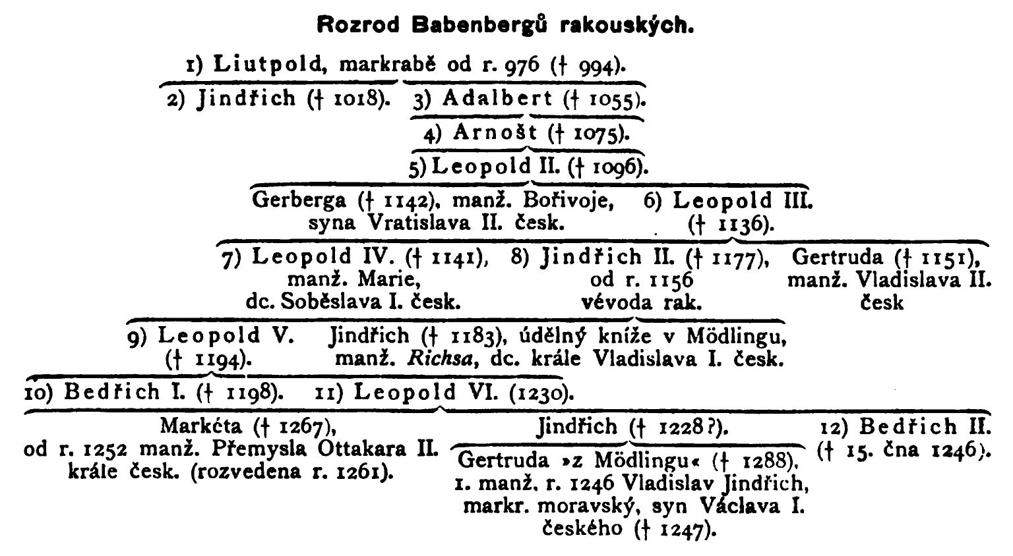
Rozrod Babenbergů rakouských

Slide 9
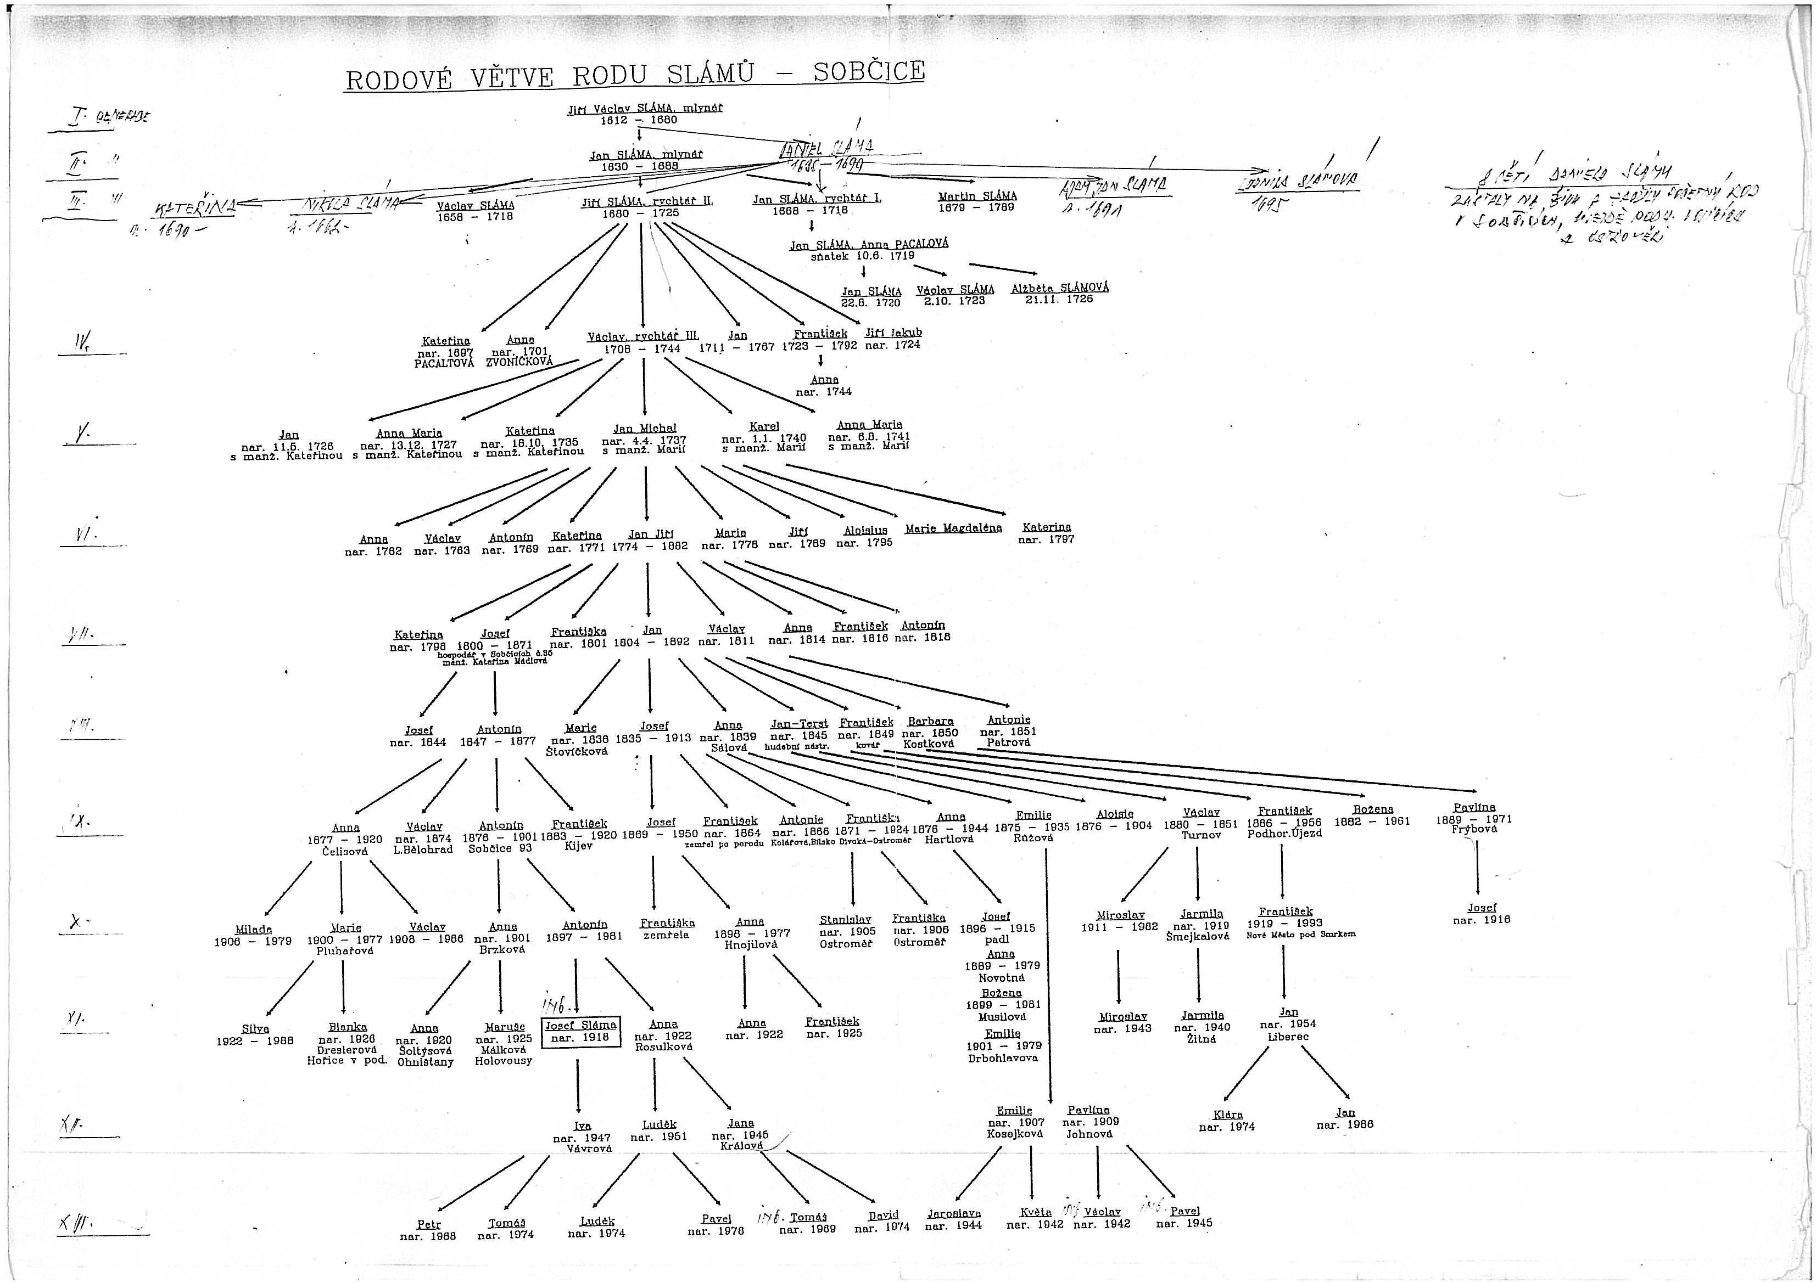
Rozrod rodu Slámových – pracovní verze

Slide 10
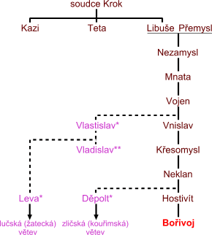
Rodokmen bájných Přemyslovců

Slide 11
Genealogie - test
1. Čím se zabývá genealogie?
2. Ke které PVH má genealogie blízko?
3. Kteří naši autoři už v raném středověku se věnovali genealogii?
4. Kdo se u nás zabýval genealogií v 16. století?
5. Kteří historikové se v 19. století v Čechách věnovali také genealogii?
6. Které úřední knihy jsou hlavním zdrojem informací pro genealogy?
7. Vysvětli rozdíl mezi pokrevenství a příbuzenstvím.
8. Co je to vývod a co je to rozrod?

Slide 12
Genealogie – test - řešení
1. Čím se zabývá genealogie? - Vztahy mezi lidskými jedinci, vyplývajícími z jejich společného rodového původu. – 2 body
2. Ke které PVH má genealogie blízko? – K heraldice (eventuelně sfragistice). – 1 bod
3. Kteří naši autoři už v raném středověku se věnovali genealogii? – Kosmas a Dalimil – 2 body
4. Kdo se u nás zabýval genealogií v 16. století? - Rožmberský archivář Václav Březan a Bartoloměj Paprocký z Hlohol – 2 body
5. Kteří historikové se v 19. století v Čechách věnovali také genealogii? – František Palacký, August Sedláček – 2 body
6. Které úřední knihy jsou hlavním zdrojem informací pro genealogy? – Matriky – 1 bod
7. Vysvětli rozdíl mezi pokrevenství a příbuzenstvím. - Pokrevenství - vztah osob, pocházející z jednoho předka, příbuzenství – vztah jedinců přes uzavřené manželství - 2 body
8. Co je to vývod a co je to rozrod? –) Vývod - od jedince dozadu – data jeho přímých předků v mužské i ženské linii, rozrod - potomstvo určité osoby jak v mužské, tak v ženské linii – 2 body

Slide 13
Použitá literatura
Hlaváček, Ivan; Kašpar, Jaroslav; Nový, Rostislav. Vademecum pomocných věd historických. Praha: Nakladatelství Svoboda, 1988.
Použité obrázky:
http://upload.wikimedia.org/wikipedia/commons/9/91/Rodokmen.jpg?uselang=cs – rodokmen velmi obecný - Claricia – str. 5
http://upload.wikimedia.org/wikipedia/commons/4/44/Waldburg_Ahnentafel_Sigmund_Christoph_von_Waldburg.jpg?uselang=cs – vývod - Vývod pro Zikmunda Kryštofa von Waldburg-Zeil-Trauchburg, ate 18th century (?) – volné dílo – str. 6
http://upload.wikimedia.org/wikipedia/commons/2/2c/Rozrod_Babenberg%C5%AF_rakousk%C3%BDch.png?uselang=cs – rozrod Babenberků – volné dílo autorská práva již vypršela – str. 7
http://upload.wikimedia.org/wikipedia/commons/4/4e/Rodokm_k_Premyslovcu.gif?uselang=cs – část rodokmenu Přemyslovců dle Kosmy (KOSMŮV RODOKMEN PŘEMYSLOVCŮ, DOPLNĚNÝ DALIMILEM A PŘIBÍKEM PULKAVOU) – volné dílo – str. 9
Fota autora

